Slide 1
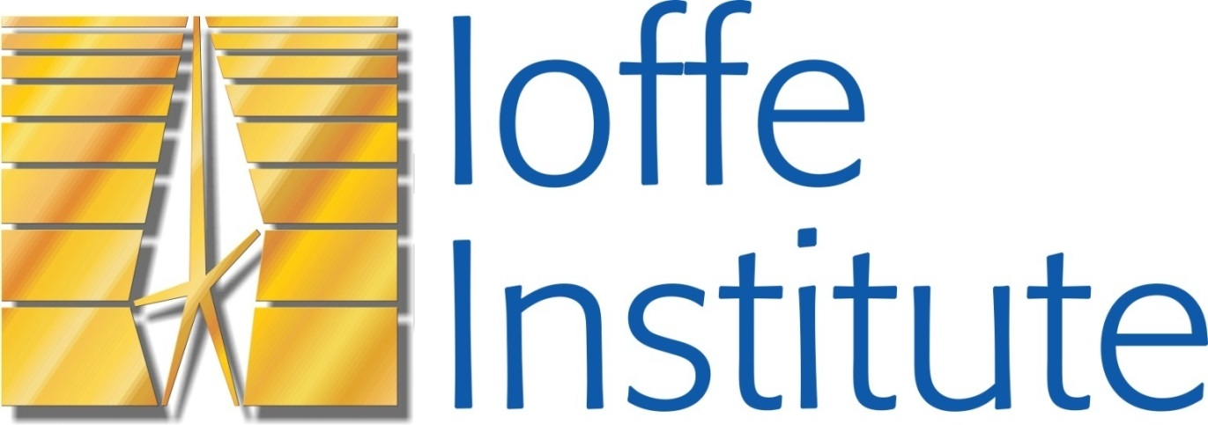
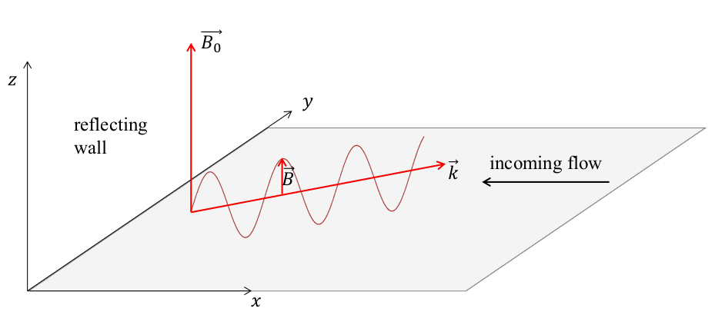
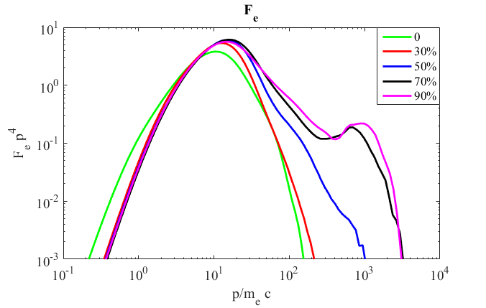
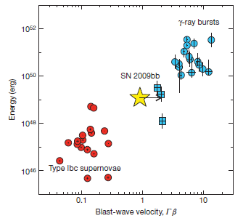
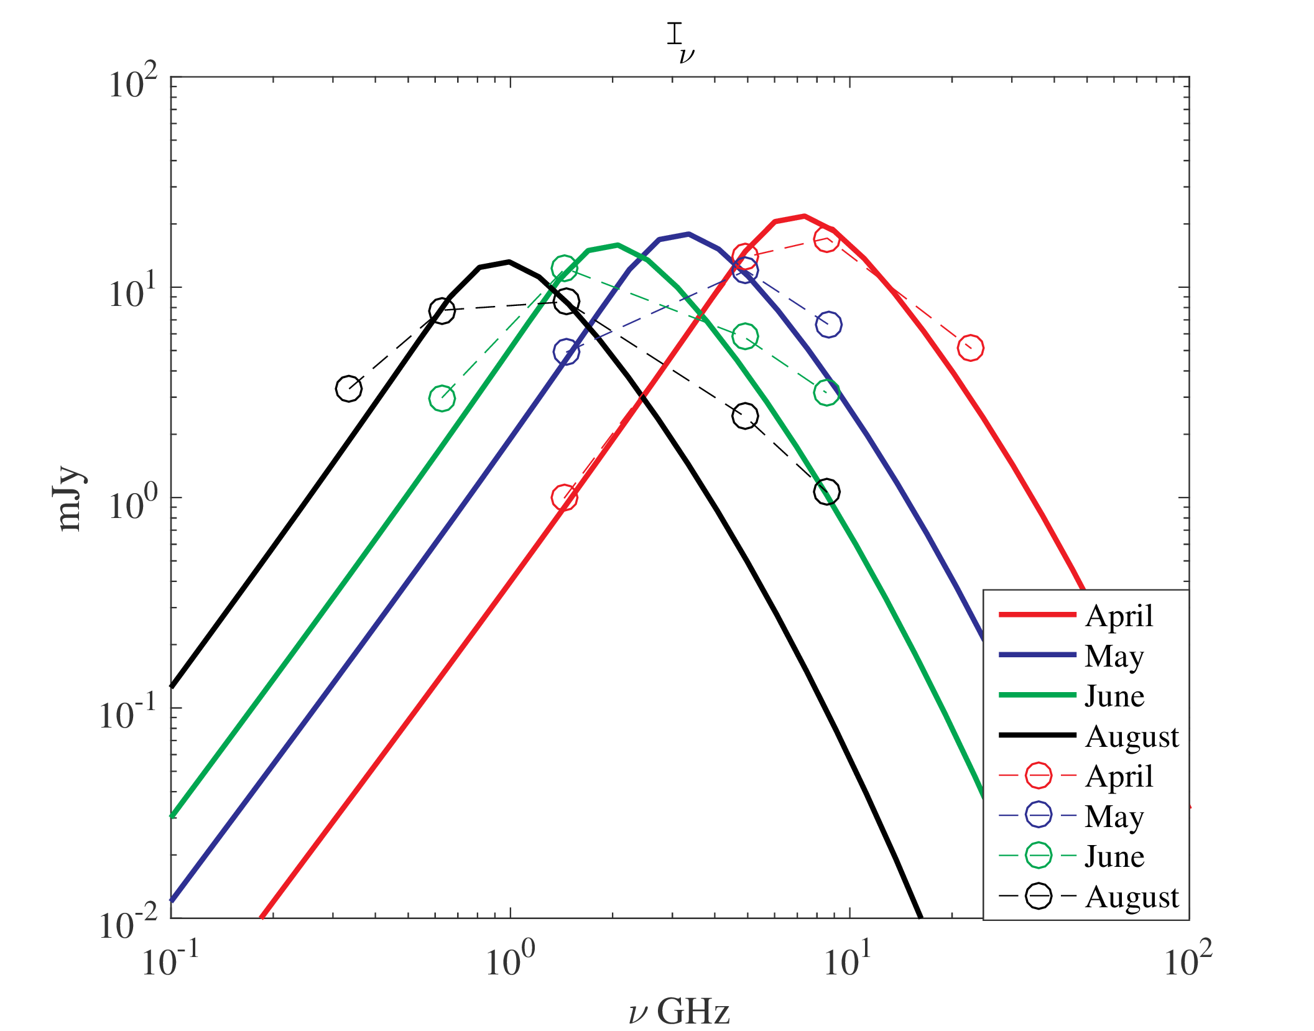
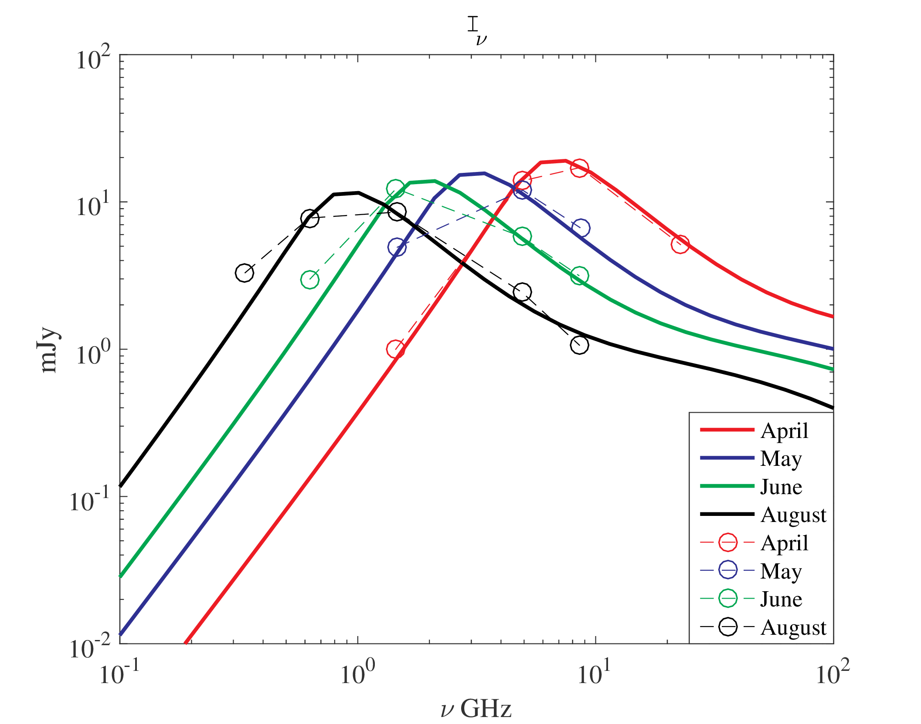
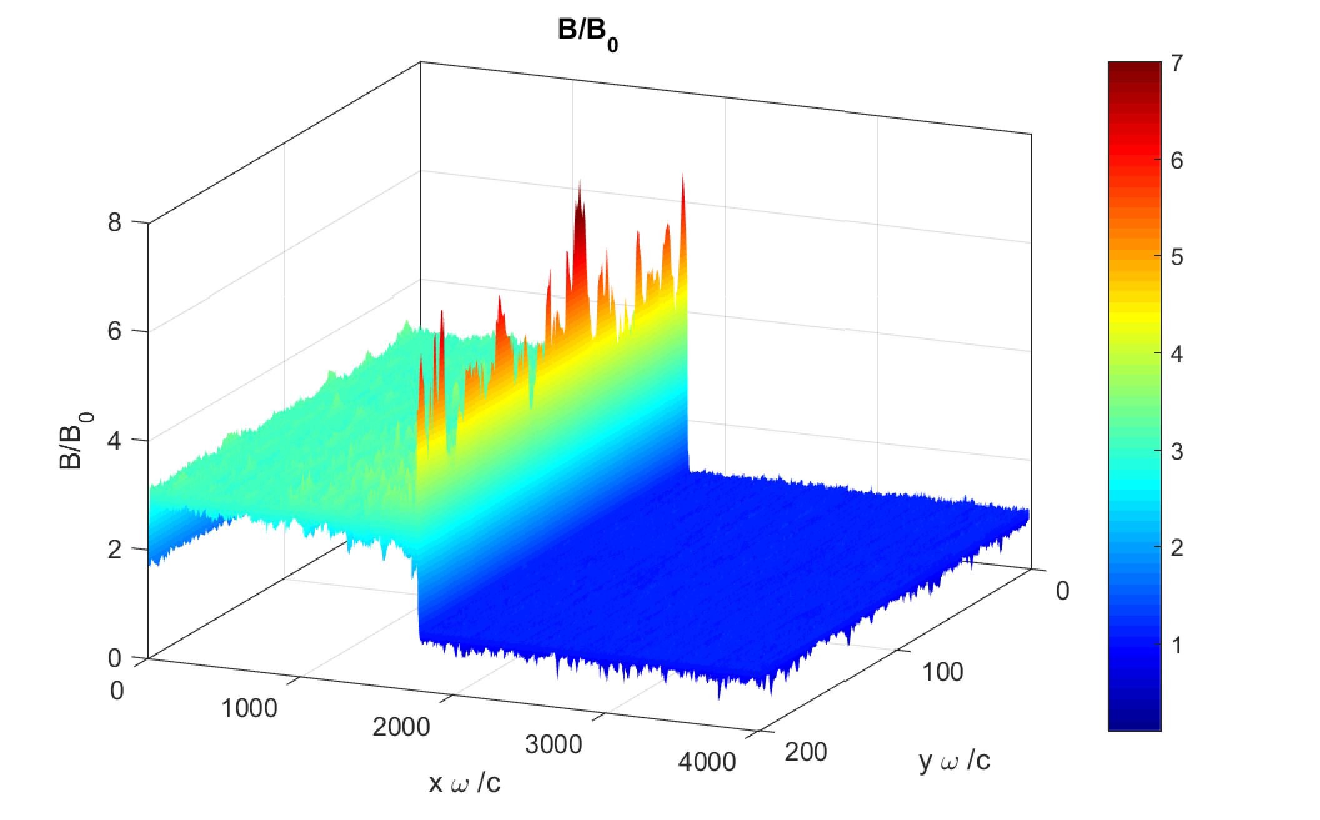
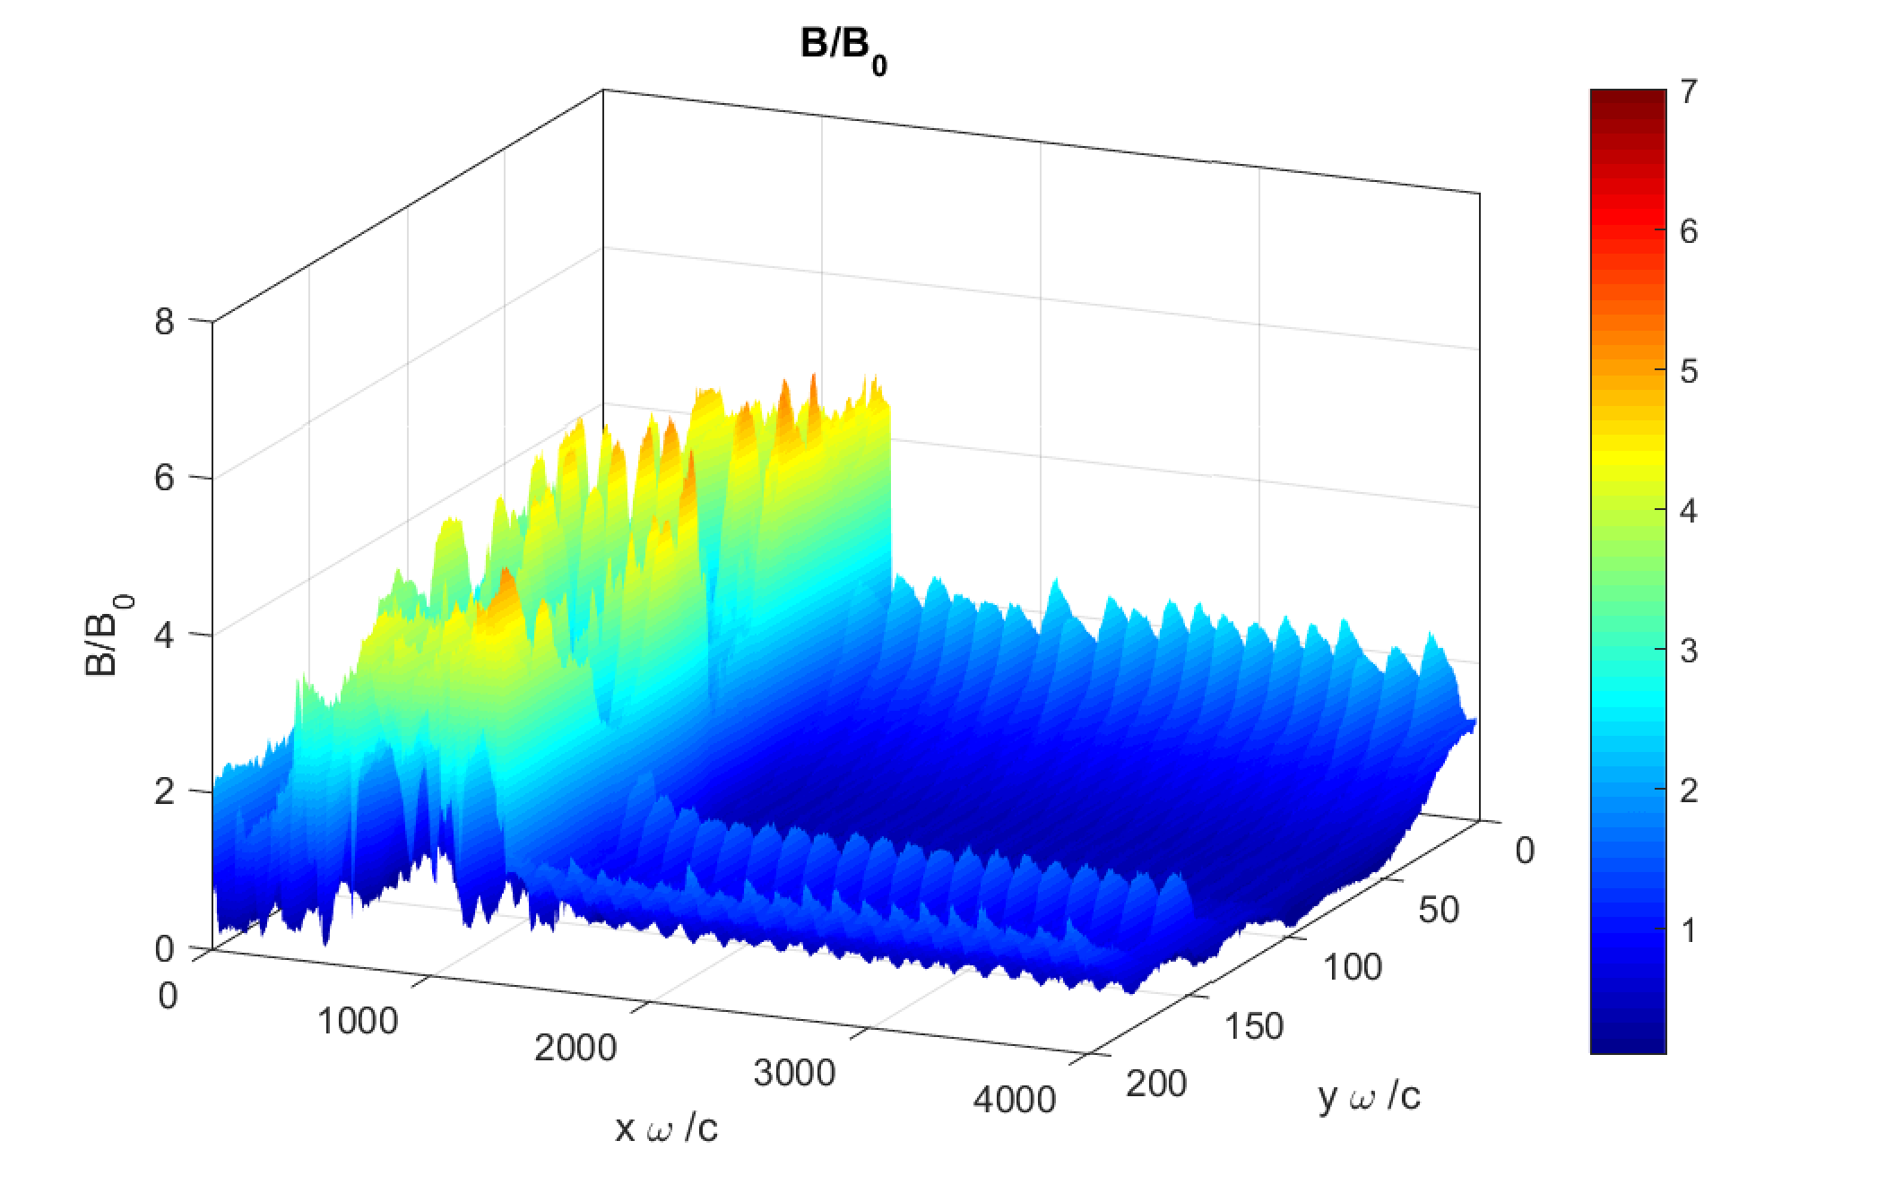
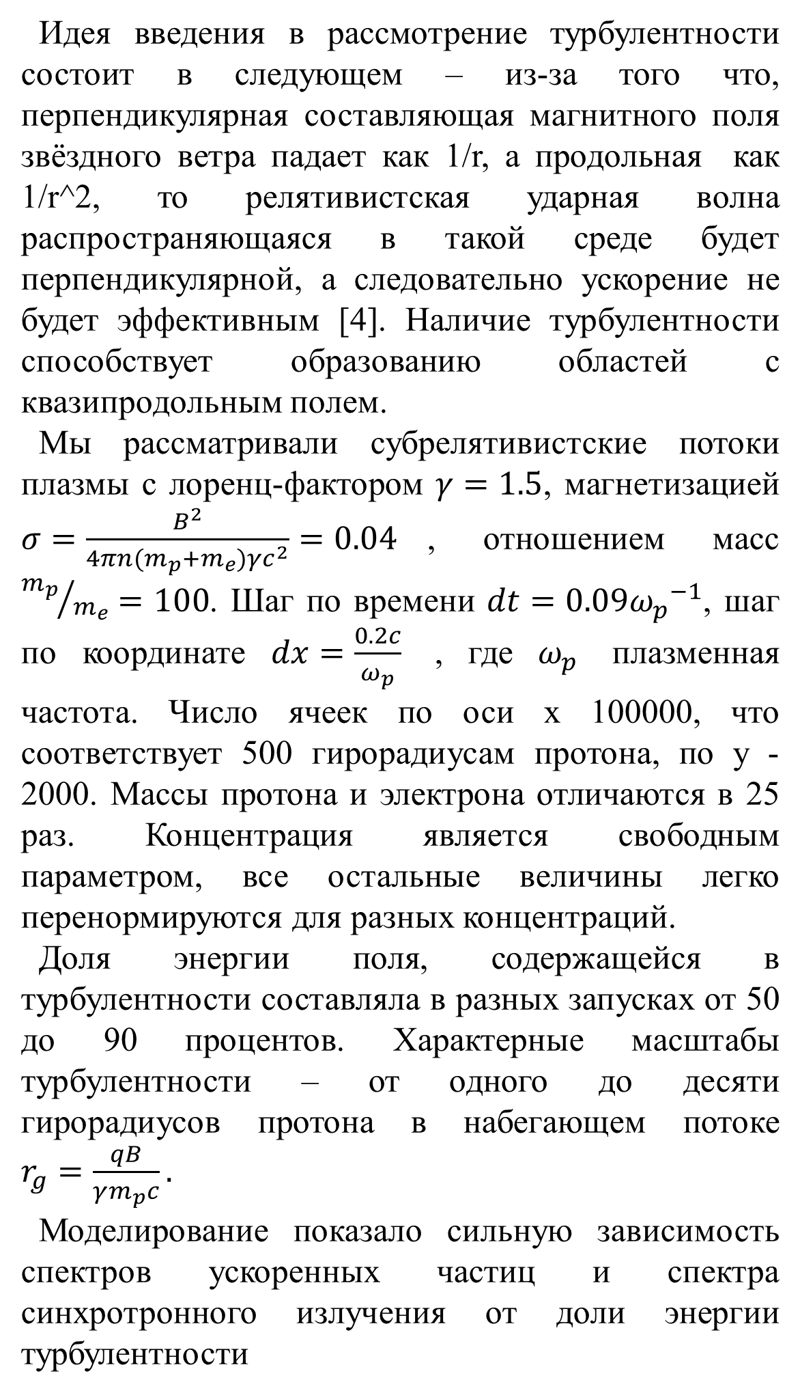
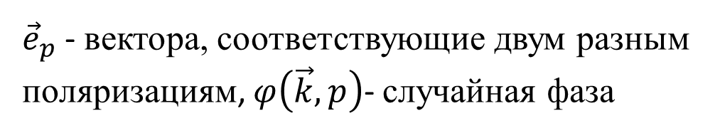
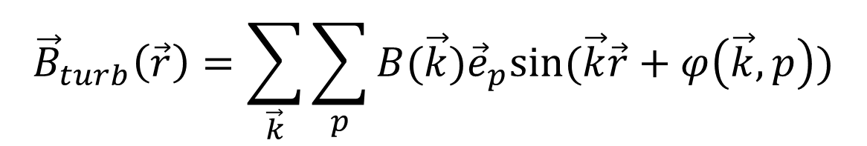
Моделирование ускорения электронов в релятивистских сверхновых
Романский В. И., Быков А. М., (Физико-Технический Институт им. А. Ф. Иоффе, Санкт-Петербург)
Введение.
Последние наблюдения в радио диапазоне указывают на наличие интересного класса сверхновых, в которых значительная часть выброшенного вещества распространяется со скоростью близкой к скорости света. Такие объекты являются промежуточными между обычными сверхновыми и ультрарелятивистскими гамма-всплесками. Ускорение космических лучей в таких объектах и объяснение наблюдаемых спектров их излучения представляют значительный интерес. В результате моделирования установлено, что наличие турбулентности в среде, в которой распространяется ударная волна является ключевым фактором для эффективного ускорения космических лучей.
Спектр ускоренных частиц и синхротронного излучения.
Моделирование показывает, что если турбулентность содержит 50% энергии или более, спектр частиц существенно отличается от теплового и становится все более жёстким и позволяет объяснить наблюдаемое излучение.
Рис. 2 Схема начальных условий симуляции
Идея введения в рассмотрение турбулентности состоит в следующем – из-за того что, перпендикулярная составляющая магнитного поля звёздного ветра падает как 1/r, а продольная как 1/r^2, то релятивистская ударная волна распространяющаяся в такой среде будет перпендикулярной, а следовательно ускорение не будет эффективным [4]. Наличие турбулентности способствует образованию областей с квазипродольным полем.
Мы рассматривали субрелятивистские потоки плазмы с лоренц-фактором $γ=1.5$, магнетизацией $σ=\frac{B^{2}}{4πn(m_{p}+m_{e})γc^{2}}=0.04$, отношением масс ${m_{p}}/{m_{e}}=100$. Шаг по времени $dt=0.09{ω_{p}}^{−1}$, шаг по координате $dx=\frac{0.2c}{ω_{p}}$ , где $ω_{p}$ плазменная частота. Число ячеек по оси x 100000, что соответствует 500 гирорадиусам протона, по y - 2000. Массы протона и электрона отличаются в 25 раз. Концентрация является свободным параметром, все остальные величины легко перенормируются для разных концентраций.
Доля энергии поля, содержащейся в турбулентности составляла в разных запусках от 50 до 90 процентов. Характерные масштабы турбулентности – от одного до десяти гирорадиусов протона в набегающем потоке $r_{g}=\frac{qB}{γm_{p}c}.$
Моделирование показало сильную зависимость спектров ускоренных частиц и спектра синхротронного излучения от доли энергии турбулентности
Рис. 4 Спектр электронов при различных долях энергии турбулентности.
Рис. 1 Скорость сброшенной оболочки и её энергия. Источник: Soderberg et. al. [1]
Идея PIC метода.
Одним из наиболее эффективных методов исследования процессов в астрофизической бесстолкновительной плазме является метод численного моделирования Particle-in-Cell. Этот метод исходит только из уравнений Максвелла и релятивистских уравнений движения частиц, и позволяет не использовать модельные приближения.
В данном подходе, плазма представляется в виде набора супер-частиц, объединяющих в себе множество реальных частиц. Каждая из супер-частиц имеет такие характеристики, как масса, заряд и скорость и представляет собой облако плотности, распределенное в пространстве. В работе использован и дополнен код Tristan-mp, разработанного Buneman, Spitkovsky и другими [2][3].
Рис. 5 Спектр синхротронного излучения в отсутствие турбулентности, в сравнении с данными Soderberg et. al. [1]
Эволюция фронта ударной волны.
Моделирование показывает, наличие сильной турбулентности существенно меняет структуру фронта ударной волны
Моделирование ударных волн.
В данной работе мы рассматривали вопрос ускорения частиц в электрон-ионных субрелятивистских бесстолкновительных ударных волнах. В 2d-симуляции рассматривался поток плазмы, втекающий через правую границу и сталкивающийся с идеально проводящей стенкой на левой границе. В результате этого столкновения образуется ударная волна. Начальное магнитное поле состоит из регулярной части, перпендикулярной плоскости симуляции и скорости потока, и турбулентной, задающейся как сумма гармонических мод, с волновыми векторами лежащими в плоскости симуляции, изотропно распределенными в системе покоя потока и обладающими степенным спектром.
Рис. 6 Спектр синхротронного излучения при наличии сильной турбулентности, в сравнении с данными Soderberg et. al. [1]
Выводы.
Модель ускорения частиц в ударной волне, распространяющейся в среде с сильной турбулентностью позволяет объяснить наблюдаемые спектры синхротронного излучения релятивистской сверхновой SN2009bb
Литература:
Soderberg A. M. et. al. «A relativistic type Ibc supernova without a detected γ-ray burst» Nature, 463, 513-515 (2010)
Buneman O. in «Computer Space Plasma Physics» Terra Scientific Tokyo p.67 (1993);
Spitkovsky A 2005 Astrophysical Sources of High Energy Particles and Radiation (American Institute
of Physics Conference Series vol 801) ed Bulik T, Rudak B and Madejski G pp 345{350
4. Sironi L., Spitkovsky A., Arons J. «The maximum energy of accelerated particles in relativistic collisionless shocks» The Astrophysical Journal, Volume 771, Issue 1, article id. 54, 22 pp. (2013)
$${\vec{B}}_{turb}\left(\vec{r}\right)=\sum_{\vec{k}}{\sum_{p}{B(\vec{k}){\vec{e}}_{p}sin⁡(\vec{k}\vec{r}+φ\left(\vec{k},p\right))}}$$
${\vec{e}}_{p}$ - вектора, соответствующие двум разным поляризациям, $φ\left(\vec{k},p\right)$- случайная фаза
Рис. 3 Магнитное поле ударной волны в случае регулярного и турбулентного поля.

